Slide 1


GESTIÓN DEL DESEMPEÑO INDIVIDUAL
DEPARTAMENTO DE GESTIÓN Y DESARROLLO DE PERSONAS

Slide 2

NORMATIVA LEGAL
LEY 18575
DECRETO 25
DFL 29​
JURISPRUDENCIA
DECRETO 1825
INSTRUCTIVOS
LOCBGAE
REGLAMENTO ESPECIAL DE CALIFICACIONES
LEY ORGÁNICA CONSTITUCIONAL DE BASES GENERALES DE LA ADMINISTRACIÓN DEL ESTADO,
APRUEBA REGLAMENTO ESPECIAL DE CALIFICACIONES PARA EL PERSONAL DE LA JUNTA NACIONAL DE JARDINES INFANTILES.
ESTATUTO ADMINISTRATIVO
DICTAMENES
REGULACIÓN ADMINISTRATIVA DE LOS ACTOS DE LA ADMINISTRACIÓN DEL ESTADO.
JURISPRUDENCIA DE LA CONTRALORÍA GENERAL DE LA REPÚBLICA.
REGLAMENTO GENERAL DE CALIFICACIONES
LINEAMIENTOS
PARA EL PERSONAL DE LA ADMINISTRACIÓN DEL ESTADO AFECTA AL ESTATUTO ADMINISTRATIVO.
LINEAMIENTOS TÉCNICOS DEL SERVICIO CIVIL Y DE LA JUNTA NACIONAL DE JARDINES INFANTILES EN MATERIA DE GESTIÓN DEL DESEMPEÑO INDIVIDUAL.

Slide 3


PRINCIPIOS
Todo proceso calificatorio se encuentra presidido por los principios de imparcialidad y objetividad.
(Arts. 45° inciso 2° y 47° de LOCBGAE)
ORIENTACIÓN AL DESARROLLO​
(Gestión del Desempeño Individual)
CORRESPONSABILIDAD DEL JEFE DIRECTO EN EL ​DESEMPEÑO DE SU EQUIPO DE TRABAJO​
(Gestión del Desempeño Individual)
RESPONSABILIDAD INDIVIDUAL EN EL
DESEMPEÑO LABORAL
(Gestión del Desempeño Individual)

Slide 4

CARACTERÍSTICAS DEL SISTEMA DE CALIFICACIONES
REGLADO
(REGLAMENTO)
CON FECHA DE INICIO Y TÉRMINO
Etapas diferenciadas
(precalificación, calificación y apelación)
OBJETIVO E IMPARCIAL
GENERAL Y OBLIGATORIO
CONTEMPLA 4 LISTAS DE CALIFICACIÓN
Periodicidad anual
EFECTOS EN LOS FUNCIONARIOS/AS
(PROMOCIÓN, ASCENSO Y OTROS)

Slide 5
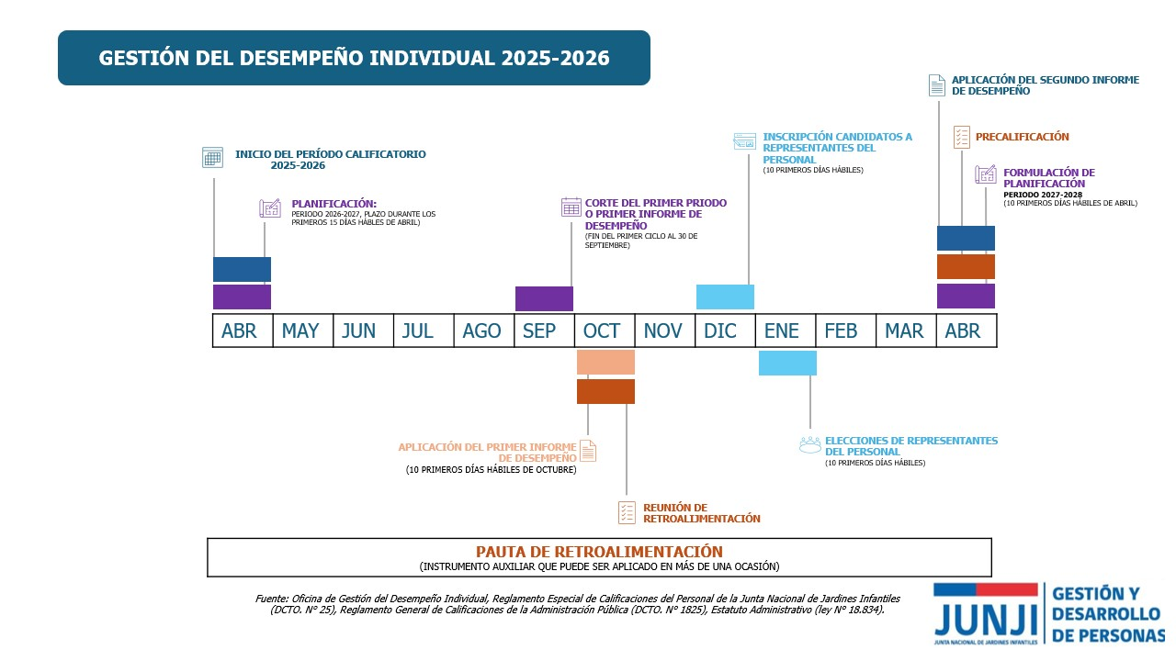
ETAPAS DEL PERÍODO CALIFICATORIO

Slide 6









NO SE CALIFICAN
Jefe Superior del Servicio​.
Subrogante legal ​
del Jefe Superior ​
del Servicio.
Funcionarios/as con desempeño inferior a seis meses.
Miembros de la Junta Calificadora Central.
Representantes del Personal por estamento.
Dirigentes de asociaciones
de funcionarios.
Personas que pierden la calidad ​
de funcionarios/as.
Personas contratadas bajo la modalidad​ de honorarios.
Directivos elegidos mediante el sistema de Alta Dirección ​Pública.

Slide 7

¿QUÉ ES LA PRECALIFICACIÓN?
Evaluación previa realizada por el jefe directo del funcionario.
COntiene conceptos y notas debidamente Fundamentadas.
El jefe directo debe proporcionar por escrito.
Se cumple con la entrega de dos informes de desempeño y la precalificación misma en los plazos señalados en el rec.
Antecedente NECESARIO para QUE LA JUNTA CALIFICADORA PUEDA EVALUAR.
POR CADA INFORME DE DESEMPEÑO SE COMPLETA UN FORMULARIO “HOJA DE OBSERVACIONES”.

Slide 8

¿QUÉ ES LA AUTOEVALUACIÓN?
Proceso de reflexión crítica que le permite al funcionario autoevaluarse, a fin de incorporar en el análisis del desempeño esta auto percepción del respecto de su desempeño, y que servirá como antecedentes al precalificador al momento de realizar el informe de desempeño y precalificación.

Slide 9
¿QUÉ ES LA CALIFICACIÓN?
Tiene como base la precalificación completa y fundada.
Evaluación de la Junta Calificadora teniendo como base la precalificación.
Anotaciones de Mérito, Demérito y medidas disciplinarias también son consideradas.
Calificaciones deben ser debidamente fundadas.
Se debe levantar acta por cada reunión individualizando cada funcionario/a calificado.
RRPP que deseen ser evaluados serán calificados por su Jefe Directo.
Deben ser firmadas por los integrantes de las JJCC.
Certificadas por el Ministro de fe.

Slide 10

JUNTA CALIFICADORA
La JUNTA CALIFICADORA es la instancia que CALIFICA el desempeño de los funcionarios/as, atendido los factores del Reglamento Especial de Calificaciones, la Hoja de Vida (anotaciones, medidas disciplinarias), los informes de desempeño y precalificación de cada Jefe Directo, y cualquier otro antecedente que presente el funcionario, su jefe directo o algún integrante de la Junta Calificadora​.
Se debe considerar únicamente el período de calificaciones bien acotado y determinado.

Slide 11

¿QUIÉNES CONFORMAN LA JUNTA CALIFICADORA?
Cinco funcionarios con mayor niveljerárquico en la Junta Calificadora Central.​
Tres funcionarios con mayor nivel jerárquico en la Junta Calificadora Regional.​
Función indelegable. No procede designar subrogantes.
TRES NIVELES JERÁRQUICOS MÁS ALTOS
Elegido por los mismos funcionarios. Si no se presentan candidatos será designado.
Debe ser funcionarios de planta o contrata.
No necesariamente debe estar afiliado a una asociación de funcionarios.
Es suplente aquel que obtuvo la segunda mayoría de votos o en el caso de ser designado o ser candidato único, éste será designado.
SECRETARIO/A JUNTA CALIFICADORA
DELEGADO ASOCIACIÓN DE FUNCIONARIOS
Funcionario con derecho a voz y no a voto.
No procede designar suplente.
Asociación de funcionarios con mayor representatividad.
REPRESENTANTES DEL PERSONAL

Slide 12

FACULTADES DE LA JUNTA CALIFICADORA
SUBIR NOTAS​
​
MANTENER NOTAS PROPUESTAS POR EL JEFE DIRECTO​
​
BAJAR​ NOTAS ​
Así, para el cumplimiento de su cometido, podrá requerir la concurrencia de cualquier funcionario calificado o su respectivo precalificador, y asimismo, disponer todas las diligencias y actuaciones que estime necesarias.​

Slide 13
APELACIÓN Y RECLAMO
Son los recursos con que cuenta el funcionario en contra de la resolución de la Junta Calificadora.
APELACIÓN​
​
El Jefe Superior de la Institución es quien debe resolverla fundadamente, teniendo a la vista todos los antecedentes. ​
​
Plazo: 5 días hábiles siguientes a la notificación, ante la misma Junta, que debe remitirla a la autoridad superior en 3 días hábiles.
RECLAMO​
​
Se presenta ante Contraloría General de la República.​
​
Plazo: 10 días hábiles desde que se tiene conocimiento de la situación, resolución o actuación que da lugar al vicio de que se reclama. ​
​
Se requiere apelación previa. (Dict. Nº 13421/10)​

Slide 14

EFECTOS
PERMANENCIA EN EL SERVICIO​
ELABORACIÓN DEL ESCALAFÓN​
El funcionario/a calificado por resolución ejecutoriada en Lista 4 o por dos años consecutivos en Lista 3 debe retirarse del servicio dentro de los 15 días hábiles siguientes al término de la calificación. Si no procede así, se le declarará vacante el empleo desde el día siguiente a esa fecha. ​
Con el resultado de las calificaciones ejecutoriadas se confecciona un Escalafón, disponiendo a los funcionarios/as de cada grado de la respectiva planta en orden decreciente, según el puntaje obtenido. ​
LISTA 3 Ó 4
TODAS LAS LISTAS

Slide 15
INSTRUMENTOS DEL SISTEMA
Se denominarán Instrumentos Auxiliares obligatorios aquellos que contribuyen a la objetividad del proceso:
Formulario Informe de Desempeño: Corresponde al informe que debe emitir el jefe/a directo/a, en su formato electrónico, el que abarcará el período calificatorio comprendido entre el 01 de abril al 30 de septiembre
Informes de Desempeño
Informe emitido por el jefe/a directo/a.
Hoja de observaciones.
Presenta formato electrónico.
Informe de Precalificación
La jefatura directa precalificará el período comprendido entre el 01 de abril al 31 de marzo del año siguiente.
Presenta formato electrónico.
Formulario de Planificación
Informe emitido por el jefe/a directo/a, se establecerá como máximo tres metas de desempeño individual.
Presenta formato electrónico.
Pauta de retroalimentacipon
Responsabilidad del jefe/a directo/a realizar Entrevistas de Retroalimentación con cada uno de sus funcionarios/as dependientes.
Presenta formato electrónico.

Slide 16


Slide 17



